Slide 1




TRƯỜNG TIỂU HỌC ……
CHÀO MỪNG QUÝ THẦY CÔ
VỀ DỰ GIỜ THĂM LỚP
Môn Tiếng Việt lớp 3
BÀI 3: CHÚ GẤU MI – SA (T1,2)
Giáo viên:
Lớp: 3

Slide 3
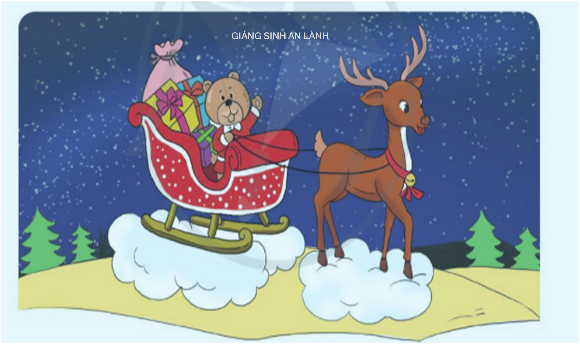


Slide 4
Thứ……ngày…..tháng…..năm…….
TIẾNG VIỆT
Bài 3: CHÚ GẤU MI – SA (T1 + 2)
1. Hướng dẫn đọc.
Đọc trôi chảy toàn bài, ngắt nghỉ câu đúng theo thể thơ. Đọc diễn cảm, nhấn giọng ở những từ ngữ giàu sức gợi tả, gợi cảm
2. Chia đoạn.
+ Đoạn 1: Từ đầu đến rồi bỏ đi.
+ Đoạn 2: Tiếp theo cho đến thứ đồ chơi.
+ Đoạn 3: Còn lại.

Slide 5
Thứ……ngày…..tháng…..năm…….
TIẾNG VIỆT
Bài 3: CHÚ GẤU MI – SA (T1 + 2)
3. Luyện đọc và tìm hiểu bài.
a. Luyện đọc từ, câu
chạc cây,
leng keng,
tuần lộc,
túp lều,
rền rĩ
Nhưng không may, / ông già Nô-en bị ốm / nên chỉ có tuần lộc / vừa kéo xe/ vừa phát quà. //
b. Giải nghĩa từ
tuần lộc,
rền rĩ,
ủng đựng quà,

Slide 6
Thứ……ngày…..tháng…..năm…….
TIẾNG VIỆT
Bài 3: CHÚ GẤU MI – SA (T1 + 2)
Luyện đọc
Tìm hiểu bài
Câu 1: Vì sao chú gấu bông Mi-sa bỏ nhà ra đi?
chạc cây,
leng keng,
Chú gấu bông Mi-sa bỏ nhà ra đi vì cô chủ cư xử không thân thiện: túm lấy chú, bỏ vào nhà kho, khiến chú tủi thân.
tuần lộc,
túp lều,
rền rĩ
Nhưng không may,/ ông già Nô-en bị ốm/ nên chỉ có tuần lộc/ vừa kéo xe/ vừa phát quà. //
Câu 2: Gặp tuần lộc đêm Giáng sinh, gấu bông giúp tuần lộc làm việc gì?
Gặp tuần lộc đêm Giáng sinh, gấu bông cùng đi phát quà với tuần lộc.

Slide 7
Thứ……ngày…..tháng…..năm…….
TIẾNG VIỆT
Bài 3: CHÚ GẤU MI – SA (T1 + 2)
Luyện đọc
Tìm hiểu bài
Câu 3: Đến túp lều có cậu bé đang ốm, không còn đồ chơi để phát, Mi-sa đã làm gì?
chạc cây,
leng keng,
tuần lộc,
túp lều,
rền rĩ
Đến túp lều có một cậu bé đang ốm nhưng túi đồ chơi chẳng còn gì, Mi-sa bước vào lều. Chú ngồi lên chiếc ủng, trở thành quà Giáng sinh tặng cậu bé đang ốm.
Nhưng không may,/ ông già Nô-en bị ốm/ nên chỉ có tuần lộc/ vừa kéo xe/ vừa phát quà. //
Câu 4: Em có nhận xét gì về chú gấu bông Mi-sa?
Mi-sa rất thương người, sẵn sàng giúp mọi người. /Mi-sa rất thương cậu bé nghèo bị ốm lại không được nhận quà Giáng sinh.

Slide 8

Thứ……ngày…..tháng…..năm…….
TIẾNG VIỆT
Bài 3: CHÚ GẤU MI – SA (T1 + 2)
Luyện đọc
Tìm hiểu bài
chạc cây,
leng keng,
NỘI DUNG
tuần lộc,
túp lều,
rền rĩ
Gấu bông Mi-sa tốt bụng, nhân hậu. Chú bỏ đi vì cô chủ không quý trọng đồ chơi nhưng lại quyết định ở lại nhà cậu bé nghèo đang ốm vì muốn mang lại niềm vui cho cậu bé vào ngày Giáng sinh.
Nhưng không may,/ ông già Nô-en bị ốm/ nên chỉ có tuần lộc/ vừa kéo xe/ vừa phát quà. //

Slide 9


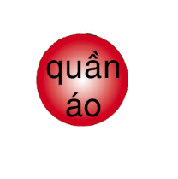

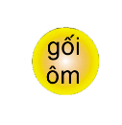
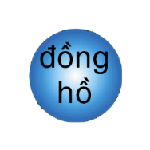
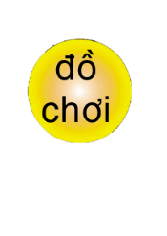
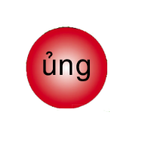
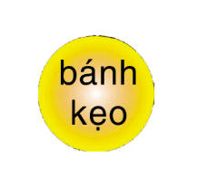
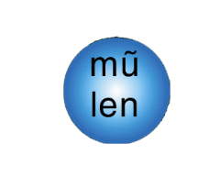
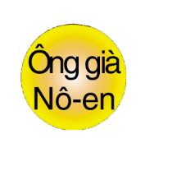
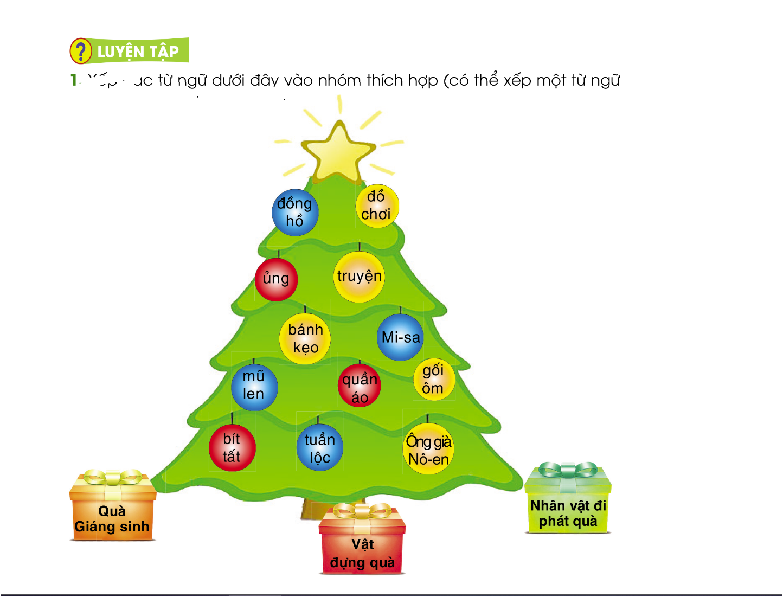

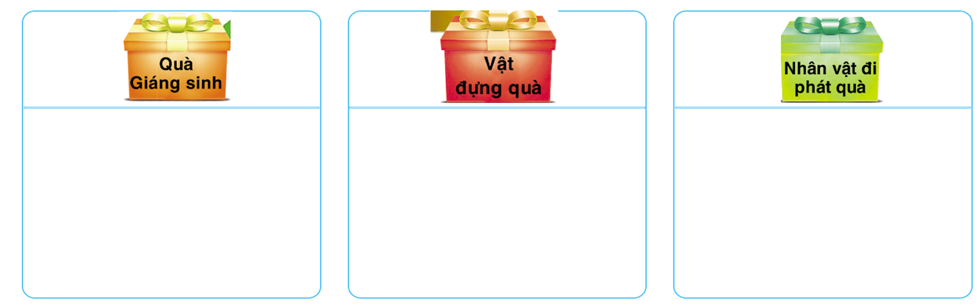
Thứ……ngày…..tháng…..năm…….
TIẾNG VIỆT
Bài 3: CHÚ GẤU MI – SA (T1 + 2)
4. Luyện tập.
Xếp các từ ngữ dưới dây vào nhóm thích hợp (có thể xếp một từ ngữ vào hai nhóm khác nhau):

Slide 11

XIN CHÂN THÀNH CẢM ƠN
QUÝ THẦY CÔ GIÁO VÀ CÁC EM
Notes:
11

